Slide 1
Operasi himpunan
Pertemuan 11

Slide 2
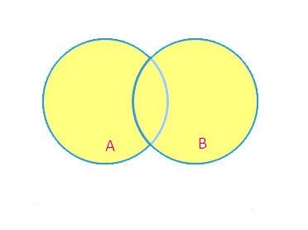
Union (Gabungan)
A ∪ B berarti {x∈S | x∈A ∨ x∈B}
Diagram Venn :
Artinya
Semua anggota pada himpunan A digabungkan dengan semua anggota pada himpunan B

Slide 3
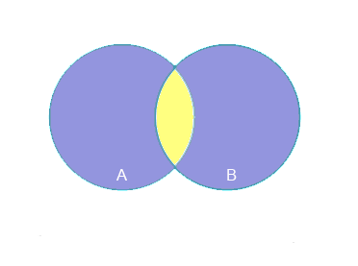
Intersection (Irisan)
A ∩ B berarti {x∈S | x∈A ∧ x∈B}
Diagram Venn :
Arti :
Anggota terdiri dari anggota himpunan A dan anggota himpunan B yang mempunyai nilai sama

Slide 4

Complement
$A^{c}$ berarti {x∈S | x∉A}
Diagram Venn :
Arti :
Anggota yang terbentuk adalah semua elemen di luar himpunan A
A

Slide 5
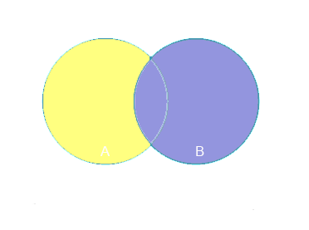
Selisih
A - B berarti {x∈S | x∈A ∧ x∉B}
Diagram Venn :
Arti :
Anggota yang terbentuk adalah semua anggota dari himpunan A, tetapi bukan anggota himpunan B dan bukan anggota himpunan A yang sama nilainya dengan anggota pada himpunan B

Slide 6
Hukum logika dalam Himpunan
Komutatif
A∪B = B∪A
A∩B = B∩A
Asosiatif
A∪(B∪C) = (A∪B)∪C
A∩(B∩C) = (A∩B)∩C
Distributif
A∪(B∩C) = (A∪B)∩(A∪C)
A∩(B∪C) = (A∩B)∪(A∩C)
Komplemen Ganda
${{(A}^{c})}^{c}$ = A
〖〖(𝐴〗^𝑐)〗^𝑐 = A
De Morgan
${(AB)}^{c}$= $A^{c}$∪$B^{c}$
〖(𝐴∩𝐵)〗^𝑐= 𝐴^𝑐∪𝐵^𝑐
${(AB)}^{c}$= $A^{c}$∩$B^{c}$
〖(𝐴∪𝐵)〗^𝑐= 𝐴^𝑐∩𝐵^𝑐
Irisan dengan S (semesta)
A∩S= A
Gabungan dengan S (semesta)
A∪S = S
Penyerapan
A∪(A∩B) = A
A∩(A∪B) = A

Slide 7
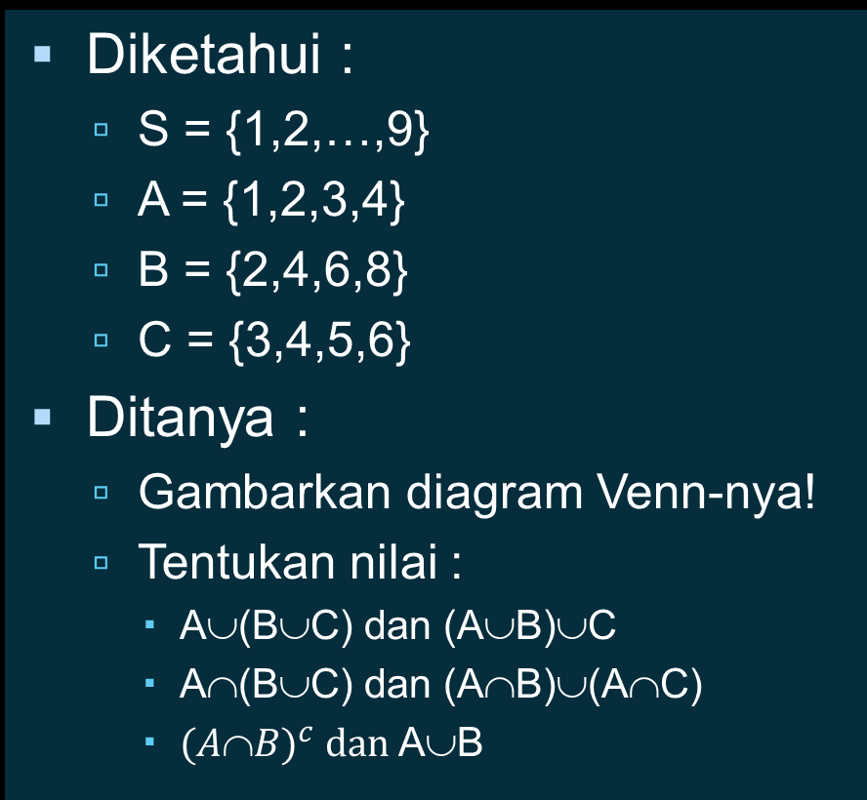
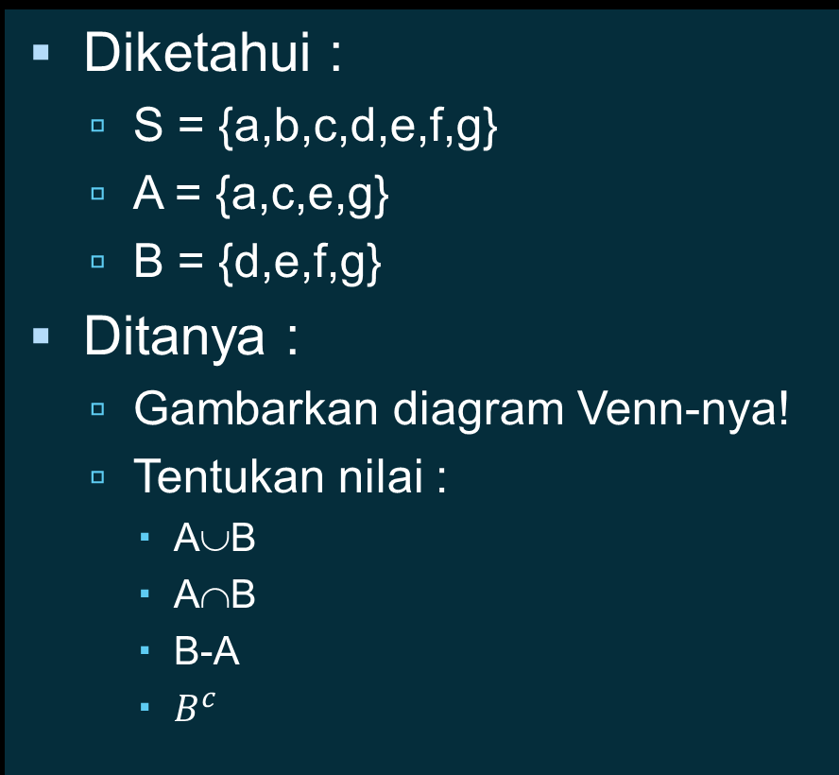
Soal A
Diketahui :
S = {a,b,c,d,e,f,g}
A = {a,c,e,g}
B = {d,e,f,g}
Ditanya :
Gambarkan diagram Venn-nya!
Tentukan nilai :
A∪B
A∩B
B-A
$B^{c}$
Diketahui :
S = {1,2,…,9}
A = {1,2,3,4}
B = {2,4,6,8}
C = {3,4,5,6}
Ditanya :
Gambarkan diagram Venn-nya!
Tentukan nilai :
A∪(B∪C) dan (A∪B)∪C
A∩(B∪C) dan (A∩B)∪(A∩C)
${(AB)}^{c} dan$ A∪B

Slide 8
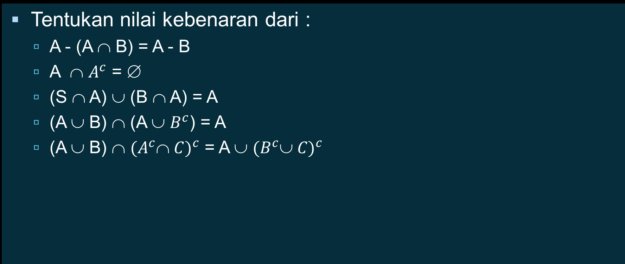
Soal B
Tentukan nilai kebenaran dari :
A - (A ∩ B) = A - B
A ∩ $A^{c}$ = ∅
(S ∩ A) ∪ (B ∩ A) = A
(A ∪ B) ∩ (A ∪ $B^{c}$) = A
(A ∪ B) ∩ ${(A^{c}\text{∩} C)}^{c}$ = A ∪ ${(B^{c}\text{∪} C)}^{c}$

